Slide 1
Веб-разработка
Основы языка программирования JavaScript

Slide 2
Повторение
Для чего служит переменная и как ее объявить?
Как считать текст с диалогового окна и записать ее в переменную.
Функция вывода на экран сообщения на языке JS.

Slide 3
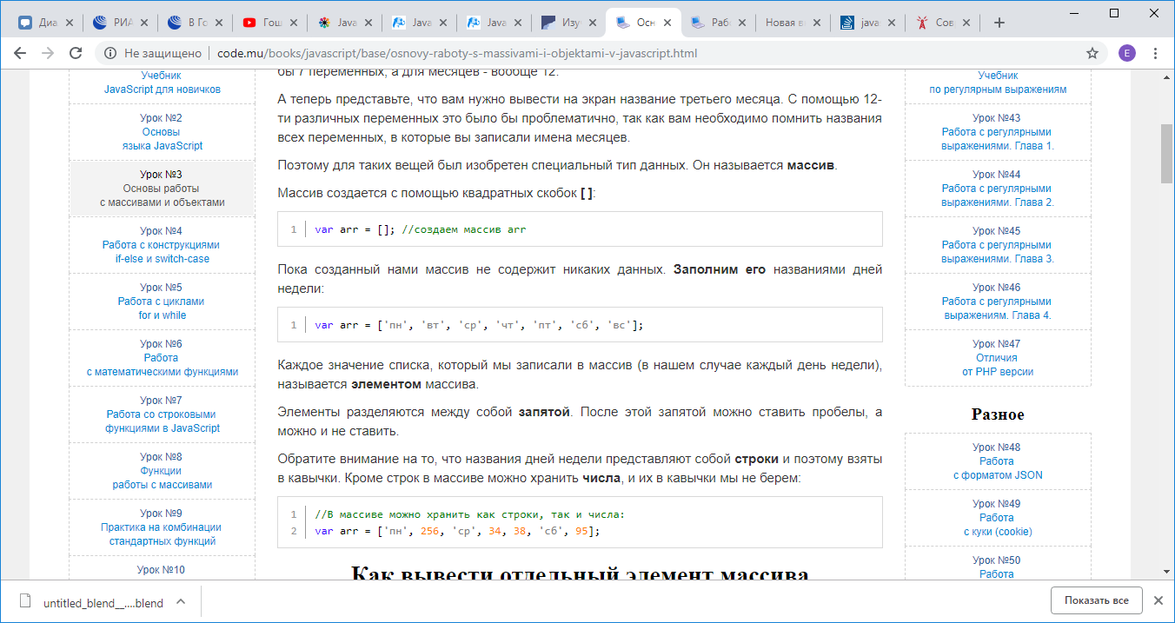
Массивы
Массив это специальный тип данных, необходимый для хранения списка похожих значений.

Slide 4
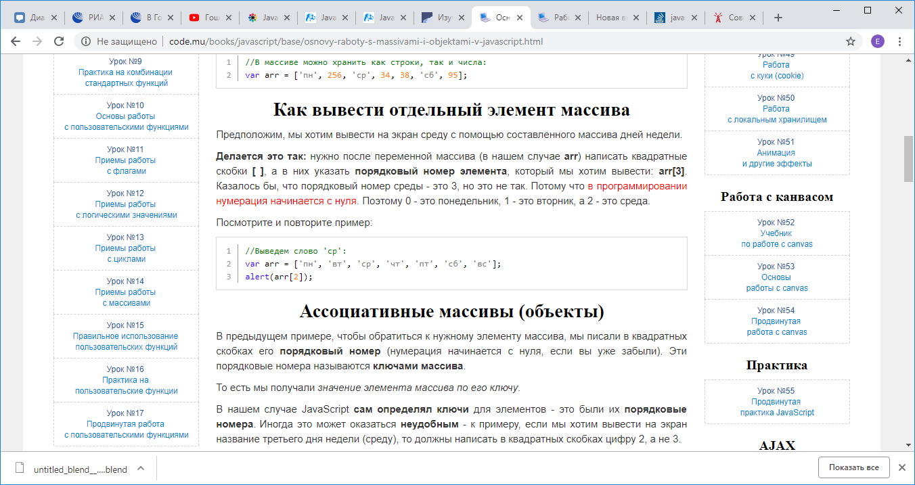
Вывод отдельного элемента массива

Slide 5
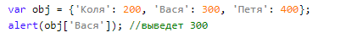
Ассоциативные массивы
в JavaScript можно указать ключи в явном виде. Массивы создаются с помощью фигурных скобок { }, внутри которых пишутся элементы этого объекта в формате ключ: значение.

Slide 6
Задачи для самостоятельного решения:
1. Создать массив из 5 имен пользователей - Logins. Вывести на экран второй.
2. Создать ассоциативный массив с именем пользователя и паролями, вывести на экран любые 3 пароля.
3. Дан массив с 5 числами, вывести на экран их сумму.

Slide 7
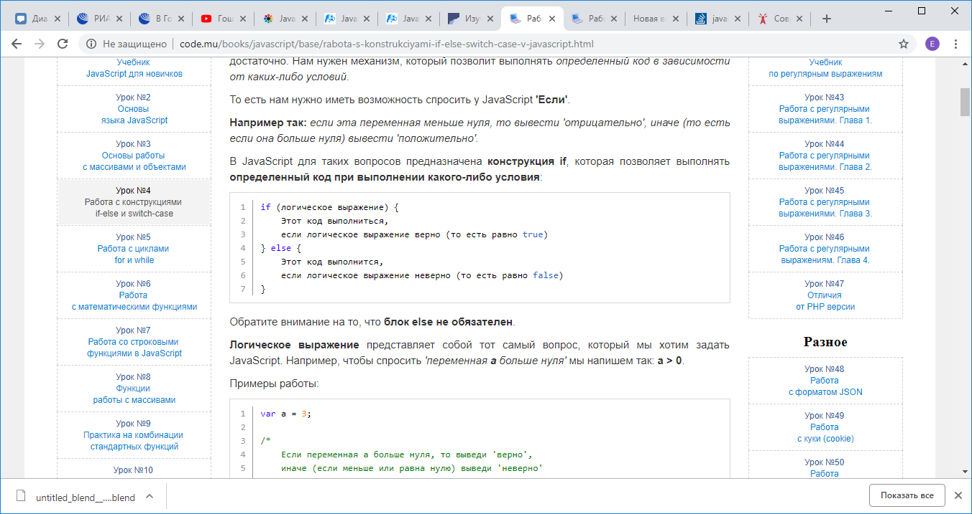
Работа с конструкциями if-else

Slide 8
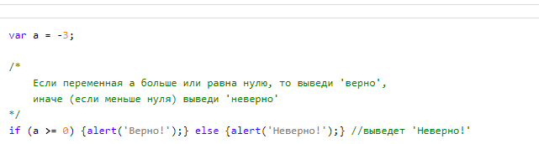
Работа с конструкциями if-else

Slide 9
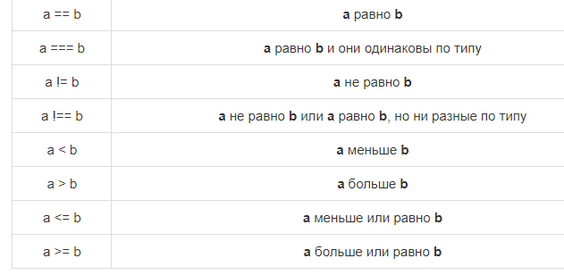
Операции сравнения

Slide 10
Задачи для самостоятельного решения
Вывести на экран положительное или отрицательное число записано в переменную num;
Проверить правильно ли помнит пароль третий пользователь
Спросить у пользователя логин и пароль. При верном вводе, вывести Success.

Slide 11
Домашнее задание
В зависимости от времени дня, выведите на экран: добрый день, вечер, ночь, утро. (использовать оператор if-else)

